Slide 1
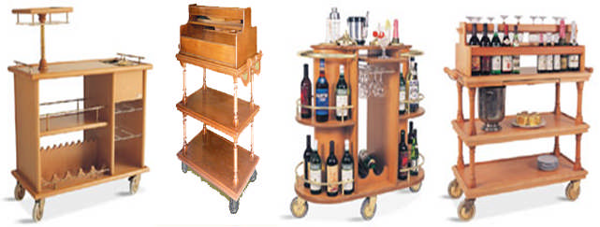
SERVİS ARABALARININ HAZIRLIĞI
İçecek Arabası
Yemeklerden önce alınan iştah açıcı (aperitif) içkilerle yemekten sonra alınan likörler ve hazmı kolaylaştırıcı (digestive) içkilerin sergilenmesinde ve konuğa servisinde kullanılan arabalardır.

Slide 2
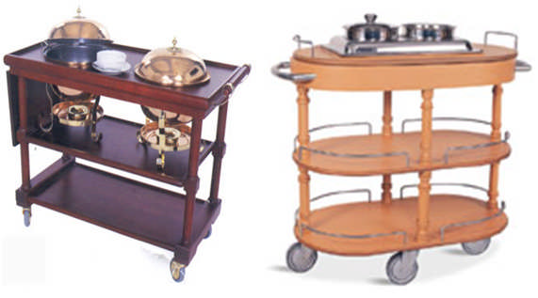
SERVİS ARABALARININ HAZIRLIĞI
Çorba Servis Arabası
Özellikle düğün, nişan, gala yemekleri gibi ziyafetlerde menüde yer alan çorbaların servisinde kullanılan arabadır. Üzerinde çorba servis kaplarının sıcak kalmasını sağlayan ısıtıcı reşolar bulunur

Slide 3
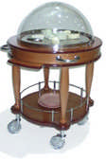
SERVİS ARABALARININ HAZIRLIĞI
Peynir Arabası
Üzerinde peynir çeşitlerinin sergilendiği ve servise sunulduğu arabadır. Araba misafir masasına götürülüp konuklara takdim edilir ve siparişleri alınır. Daha sonra servisi yapılır.

Slide 4
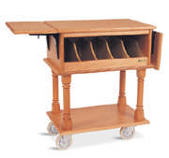
SERVİS ARABALARININ HAZIRLIĞI
Tranche Arabası
Tranche (tranş), dilimleme ve porsiyonlama anlamına gelmektedir. Mutfakta bütün hâlinde pişirilen tavuk, kaz, ördek, balık, kuzu, hindi ve geyik gibi büyük parça etlerin, misafir masasına getirilerek gözü önünde, servant üzerinde porsiyonlandığı arabadır.

Slide 5
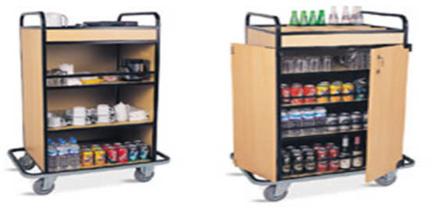
SERVİS ARABALARININ HAZIRLIĞI
Minibar Arabası
Minibar, otel odalarına konulan küçük bir buzdolabıdır. Bu dolaba konukların ihtiyaç duyabilecekleri bazı temel yiyecek ve içecekler konur. İşte bu yiyecek ve içecekleri odalara koyarken taşımada kullanılan arabalara minibar arabası denir.

Slide 6
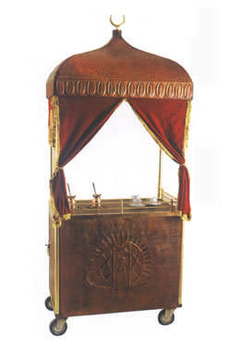
SERVİS ARABALARININ HAZIRLIĞI
11. Türk Kahvesi Arabası
Otelin lobi veya restoran gibi servis alanlarında kahveci güzeli adlı kendine has personeli ile misafirlere Türk kahvesi hazırlanıp servisinde kullanılan arabadır

Slide 7
Restoranda veya otelin diğer servis ünitelerinde kullanılan arabaların mutlaka her servisten önce temizlikleri kontrol edilmelidir. Yapıldıkları malzemelerin cinsine ve arabaların özelliklerine göre temizlik yöntemleri değişmektedir.
Ahşaptan yapılan arabalar fazla sudan zarar görebilir. Nemli bir bezle silinip sonra mutlaka kurulanmalıdır. Yılda bir defa veya gerek duyulduğunda cilalanmalıdır.

Slide 8
Metalden yapılanlar ya da metal kısımları olanlarda yine nemli bezlerle silinir. Aşırı kirlenmelerde sabunlu suyla ıslatılmış bezle silinip kurulanmalıdır. İhtiyaç duyuldukça metalin özelliğine göre kaol gibi maddelerle parlatılır.
Flambe, salata, tranş, çorba ve ordövr gibi araba çeşitleri çok kirlenir. Her servisten önce çıkabilen parçalar alınarak sabunlu sıcak suyla yıkanır ve kurulanır. Yağ ve sos lekeleri için uygun yağ çözücü deterjanlar ölçülü bir şekilde kullanılır.

Slide 9
4. SERVANTLARIN HAZIRLIĞI
Ana servant
Servant, servis sırasında personelin servis takımı ihtiyaçlarını karşılamak üzere kullanılan ara depodur. Ana servant, çeşitli servis takımları, masa örtüleri ve peçeteleri için bölümleri bulunan bir dolaptır. Genellikle yemek masası yüksekliğindedir. Ana servantlar restoranların uygun bir yerine yerleştirilerek sabit dururlar

Slide 10
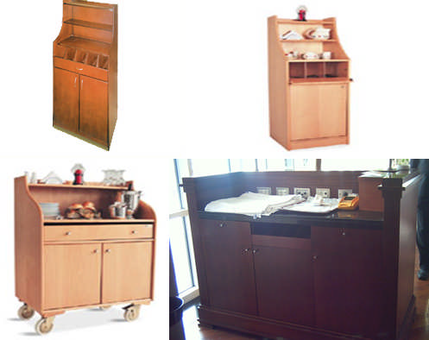
4. SERVANTLARIN HAZIRLIĞI
Posta servantı
Posta, servis elemanının servis sırasında sorumlu olduğu masalar grubudur. Posta servantı da büyük restoranlarda servis esnasında karışıklığa meydan vermeden zamanın iyi kullanılmasını ve ana servantın yetmediği durumlarda destek sağlamak amacı ile kullanılan servant çeşididir. Ana servanta göre daha küçüktür. Her posta için ayrı veya birkaç postaya bir servant şeklinde kullanılır.

Slide 11
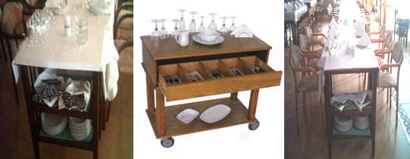
SERVANTLARIN HAZIRLIĞI
Gueridon (masa servantı):
Servis sırasında misafir masasında gerekli fakat masada fazla yer kaplaması istenmeyen malzemelerin konulması, servis edilecek olanların ise zamanı gelene kadar bekletilmesi için kullanılan küçük masa veya arabadır. Misafir masasına bitişik kullanılır.

Slide 12
SERVANTLARIN HAZIRLIĞI
Serviste kullanılan araçların servanta yerleştirilmesinde uyulması gerekli standart bir şekil yoktur. Her işletmede servantın yapısı ve bölümleri farklıdır. Öncelikle servant için uygun bir yer planlanmalıdır. Konulduğu yerde göze hoş görünmeli ve diğer mobilyalarla uyum sağlamalıdır.
Tüm işletmeler servantlarını kendi servis şekillerine ve menülerindeki yemeklerin ve içeceklerin cinslerine göre farklı şekillerde hazırlar. Örneğin tabakla yemek servisi sistemi uygulanan restoranın servantında ısıtıcı reşoların bulunması gerekmez ya da fıçıdan bira servisi yapan işletme servantında bira bardağı bulunmaz. Oysa alakart restoranlarda bu tür malzemelerin yanında servantta mönü ve içki kartları da bulunmaktadır.

